Slide 4
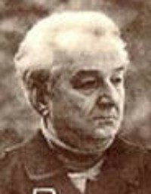
Николай Иванович Сладков

Slide 5
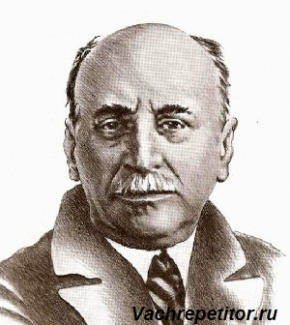
Борис Степанович Житков

Slide 6
Фантазёры
Н. Носов
Рассеянный
Лисята
Б. Голявкин
Болтуны
Телефон
Яандреев
Е. Чарушин
Медвежонок
Рябчонок

Slide 7
МОЖНО ВСЕМУ – ВСЕМУ НАУЧИТЬСЯ

Slide 8
ОДИН
В ПАРЕ
В ГРУППЕ

